Slide 1
Урок был проведен в 5-2 классе МОУ Тверской Гимназии №10
Урок провели: Пименов М.В., Нечаева А.Е., Кузьменко С.В., Малкова К.С.
Фотографирование произвели: Нечаева А.Е., Малкова К.С., Пименов М.В.

Slide 2
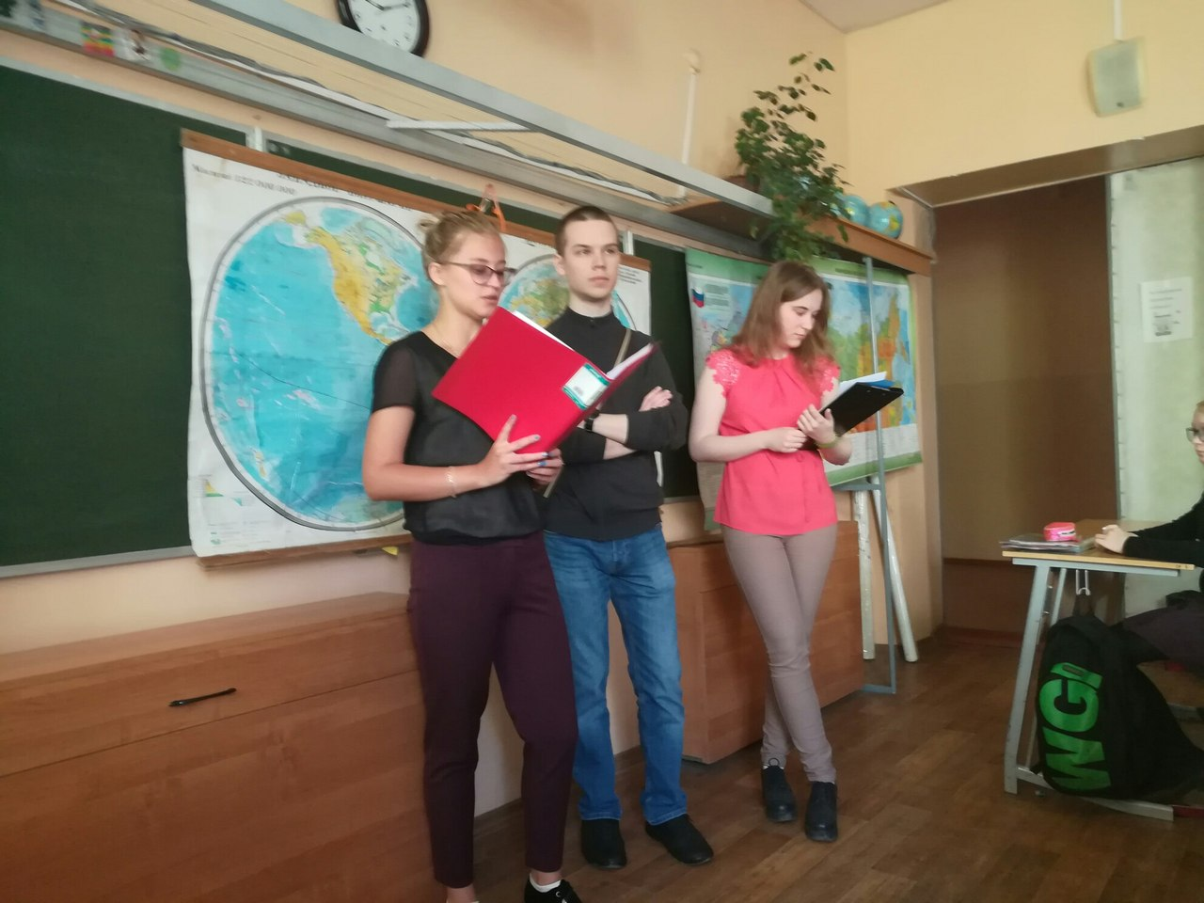

Slide 3
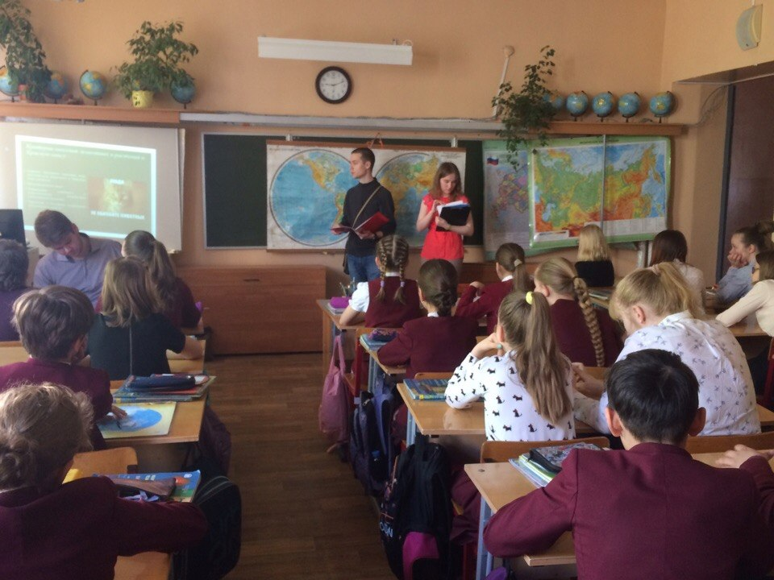

Slide 4
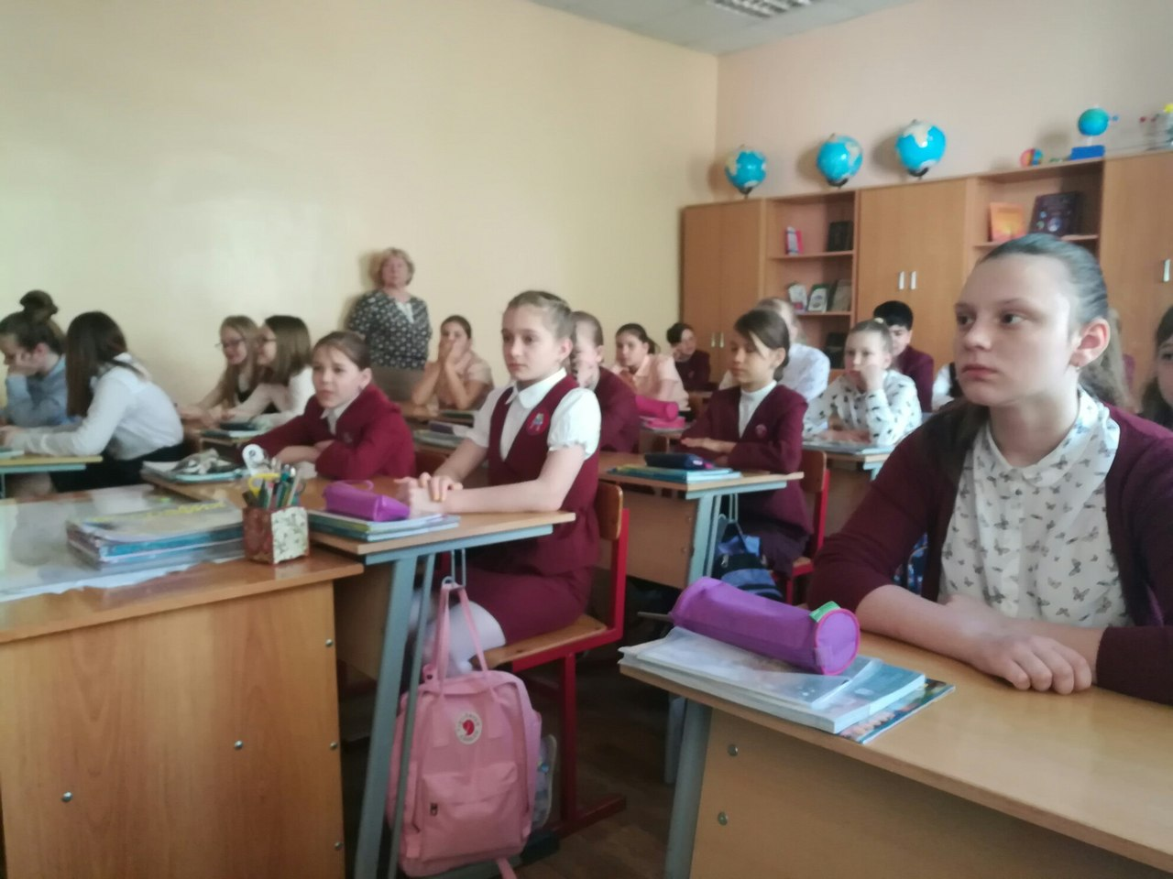

Slide 5
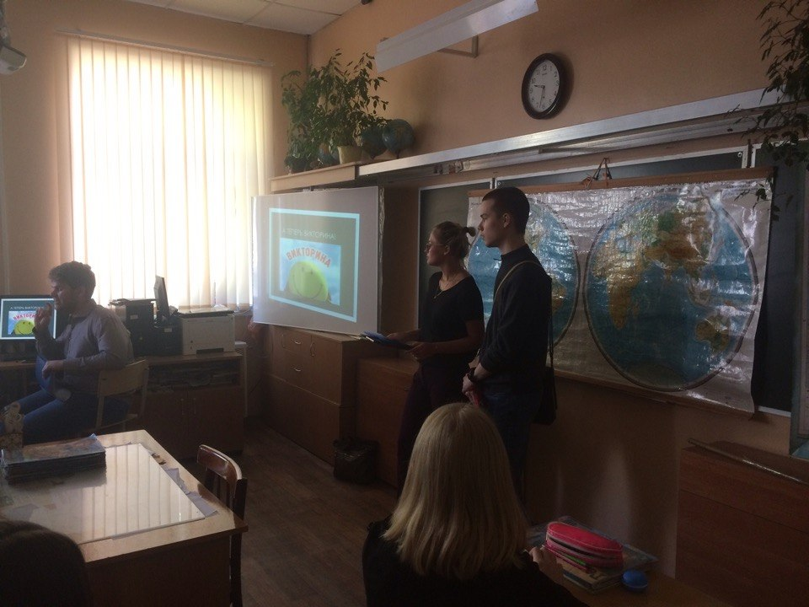

Slide 6
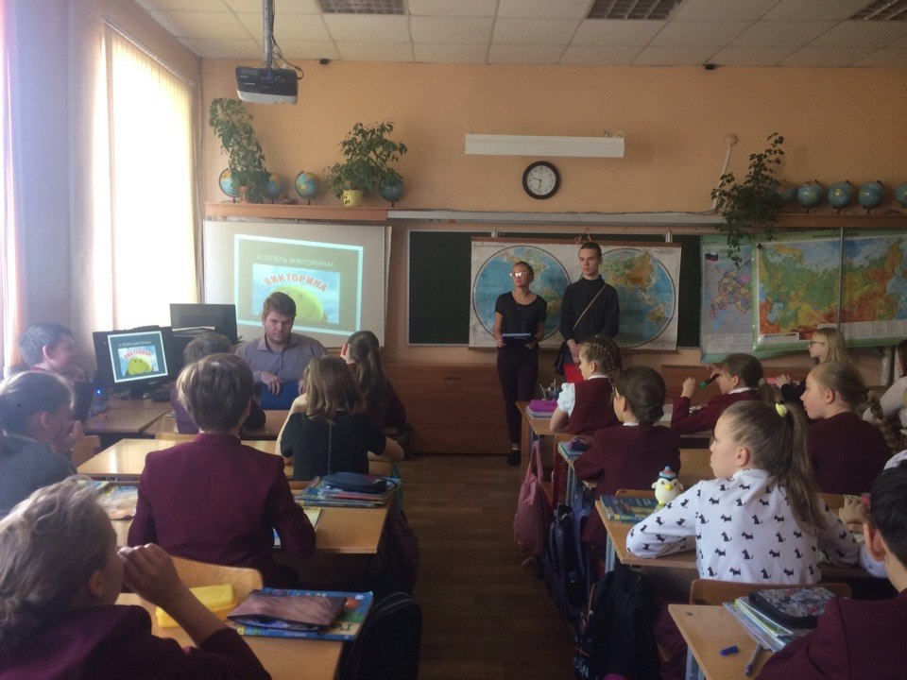

Slide 7
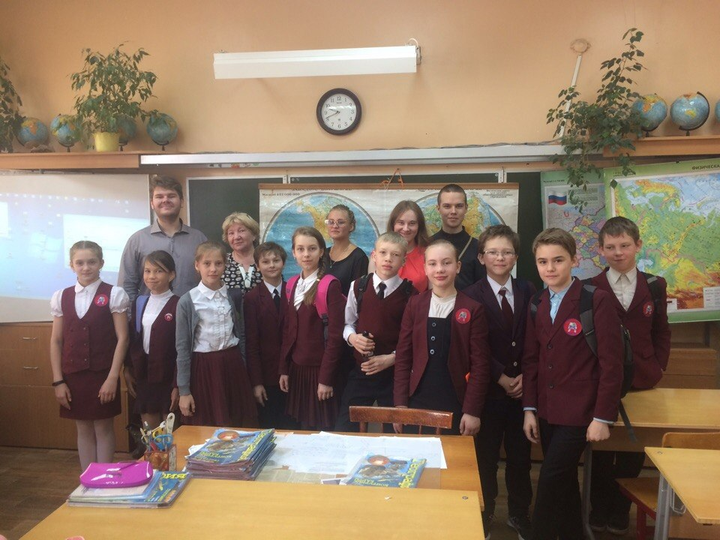
С Учителем географии Шараповой Н.Н и учащимися 5-2 класс.

